Slide 1

Linux
W świecie wolnego oprogramowania

Slide 2
Historia i nazwa
W 1991 r. fiński programista Linus Torvalds stworzył jądro systemu operacyjnego przeznaczonego dla procesorów i386 i i486.
Nazwa jądra – Linux – powstała z połączenia słów Linus i Unix, czyli imienia twórcy oraz nazwy systemu operacyjnego, na którym wzorował się Torvalds, rozwijanego od 1961 r. przez Dennisa Ritchie i Kena Thompsona.

Slide 3
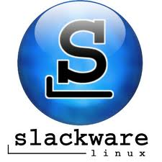






Czym jest Linux?
Linux to nazwa jądra systemu operacyjnego, funkcjonuje natomiast jako synonim całego systemu, alternatywnego dla MS Windows i Mac OS X.
System operacyjny jednak poza jądrem zawiera jeszcze powłokę, kompilator, biblioteki (dostarczane przez projekt GNU), oprogramowanie tworzące interfejs graficzny i aplikacje użytkowe – w ten sposób otrzymujemy różne dystrybucje Linuksa.

Slide 4
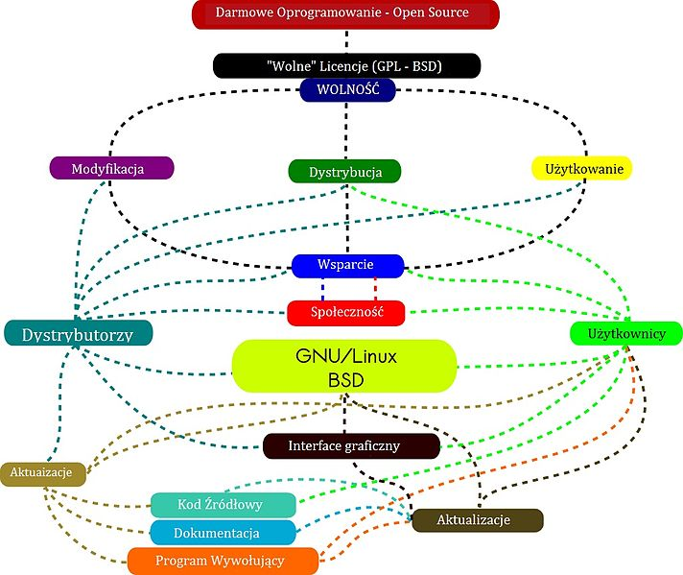
Wolne i Otwarte Oprogramowanie
Linux to oprogramowanie:
Wolne (ang. Free Software) – oznacza możliwość nieodpłatnego użytkowania
Otwarte (Open Source) – możliwość wykorzystania i modyfikacji kodu.

Slide 5
Dystrybucje
Dystrybucji Linuksa jest bardzo dużo, ale większość oparta jest na najstarszych i podstawowych: Slackware, Debian i RedHat
Niektóre wywodzą się z projektów niezależnych: Linux From Scratch (np. Archlinux), Gentoo (np. Sabayon)
Przegląd dystrybucji oraz ranking popularności znajdziesz na stronie www.distrowatch.com

Slide 6
Dystrybucje
Slackware (od 1993 r.) – tradycyjna dla średniozaawansowanych.
Debian (od 1993 r.) – stabilna dla wszystkich.
Archlinux (od 2002 r.) – nowoczesna dla średniozaawansowanych.
Ubuntu (od 2004 r.) – oparta na Debianie, dla wszystkich.
OpenSuse (od 2004 r.) – sponsorowana przez Novella, dla wszystkich.
Fedora (Core) (od 2003 r.) – następca Red Hata, dla średniozaawansowanych.
Mageia (od 2010 r.) – wywodzi się z Mandriva Linux, dla każdego.

Slide 7
Środowiska graficzne
To co widzisz na ekranie komputera i co zazwyczaj decyduje o pierwszym wrażeniu w pracy z systemem to interfejs, czyli najczęściej środowisko graficzne.
Inaczej niż w systemach komercyjnych Linux dostarcza bogaty wybór zarówno prostych menedżerów okien, jak i rozbudowanych środowisk dostarczanych z dedykowanymi zestawami aplikacji do codziennej pracy.
Popularne środowiska to:
XFCE, Gnome, KDE SC, Cinnamon

Slide 8
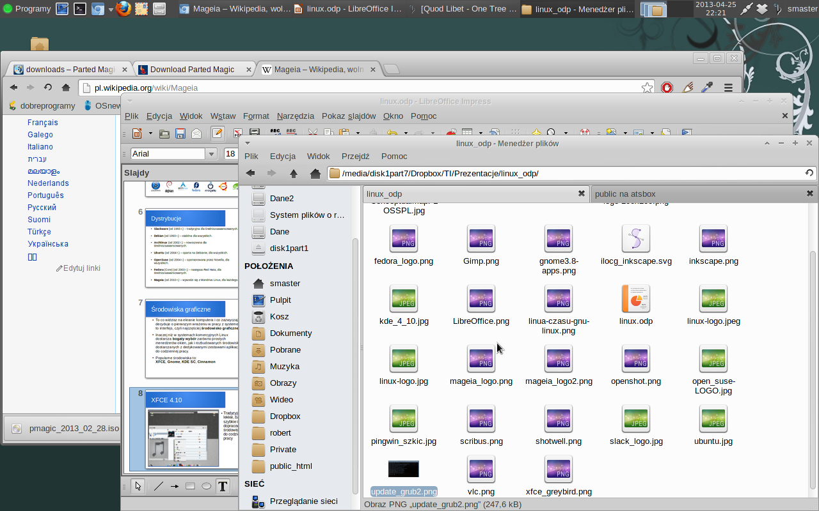
XFCE 4.10
Stabilne, lekkie, dopracowane

Slide 9
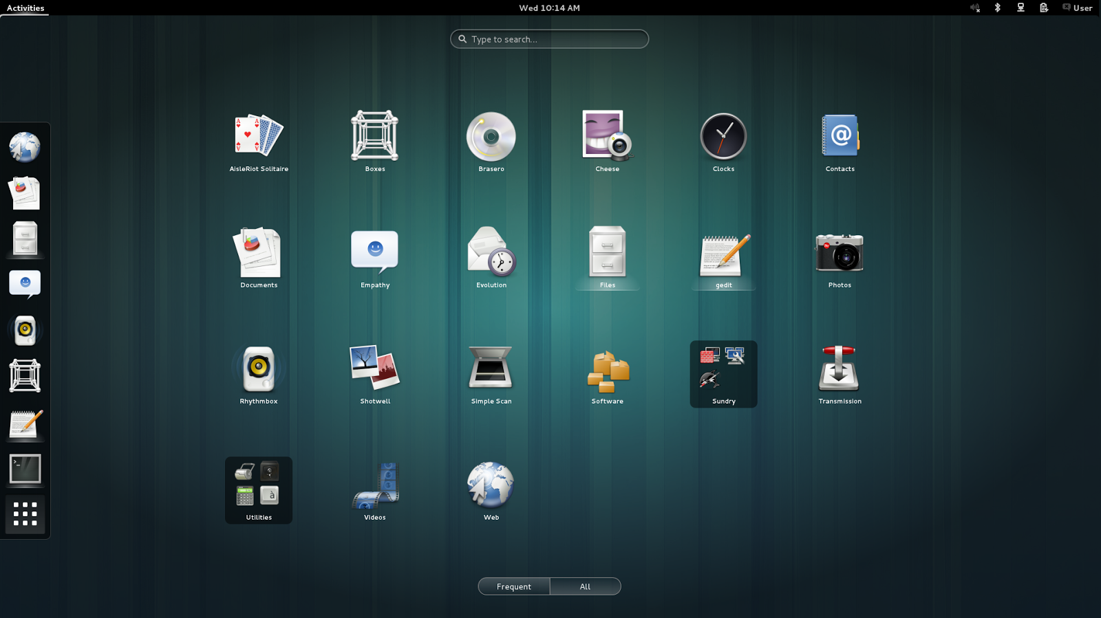
Gnome 3.8
Nowoczesne, innowacyjne, łatwe w obsłudze

Slide 10
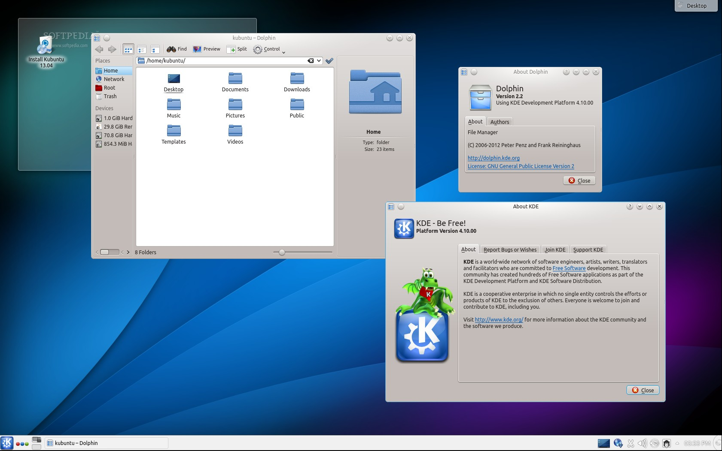
KDE 4.10
Nowoczesne, innowacyjne, niezwykle konfigurowalne

Slide 11
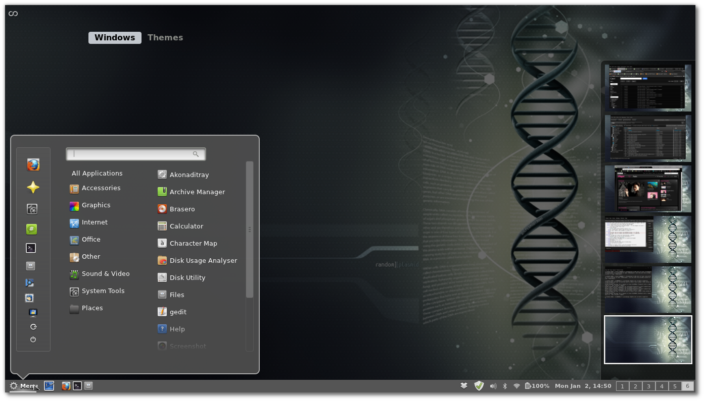
Cinnamon 1.6
Fork Gnome-Shell, równowaga między tradycją i nowoczesnością

Slide 12
Aplikacje
LibreOffice – nowoczesny pakiet biurowy
Evince, ePDFView – przeglądarki PDF
VLC Media Player – odtwarzacz wszelkich multimediów
Shotwell, Digikam – ogranizery zdjęć
Gimp, Inkscape – edytory grafiki rastrowej i wektorowej
OpenShot Video Editor – montaż filmów
Scribus – profesjonalny skład tekstu

Slide 13
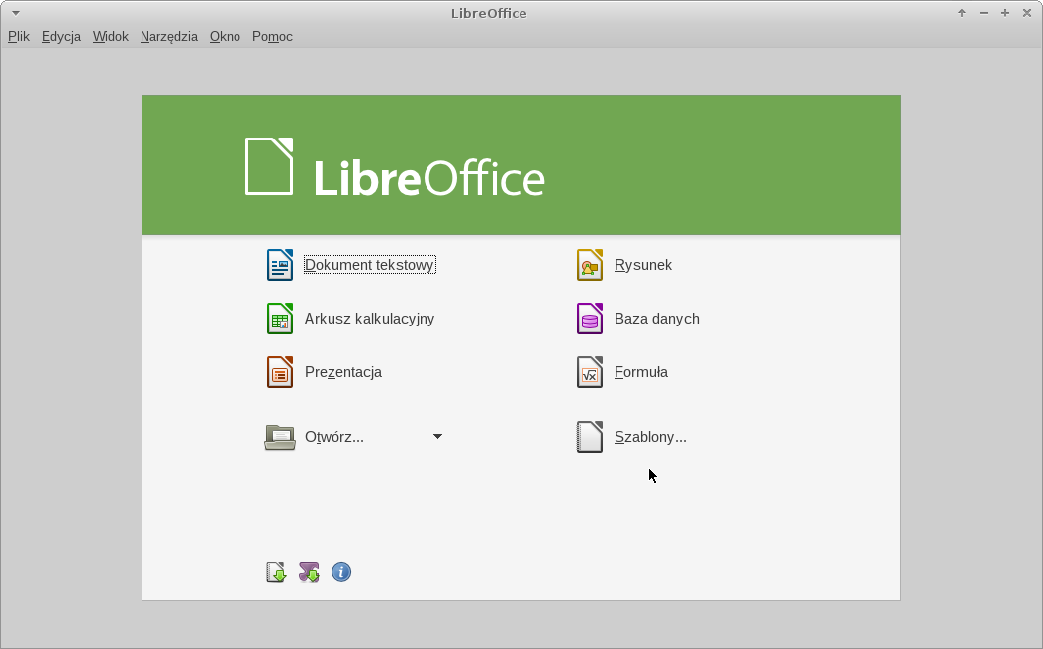
LibreOffice 4
Wszechstronna edycja dokumentów

Slide 14
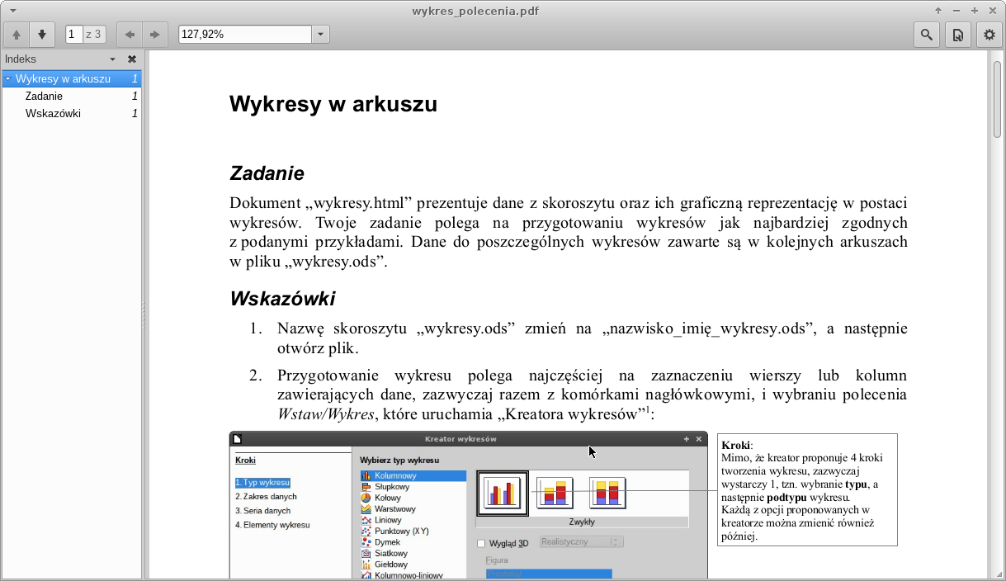
Evince
Podgląd dokumentów PDF

Slide 15
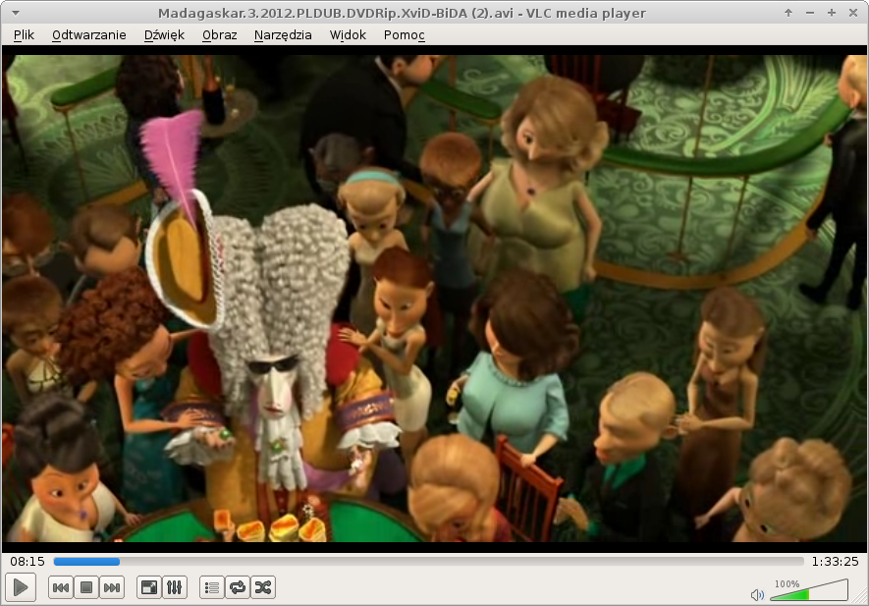
VLC Media Player
Odtwarza wszelkie formaty

Slide 16
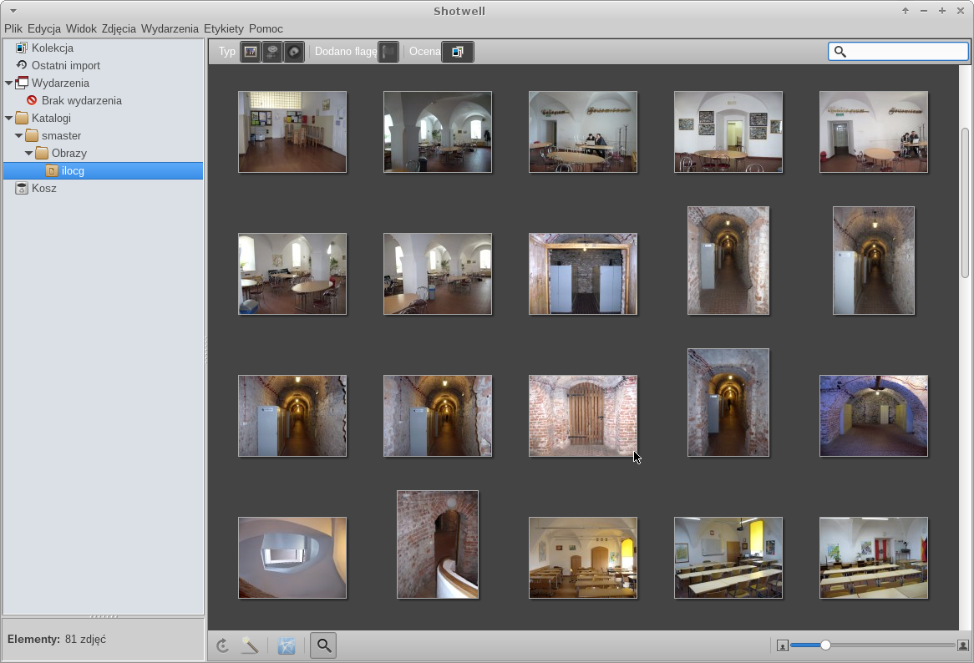
Shotwell
Myślisz, że masz dużo zdjęć?

Slide 17
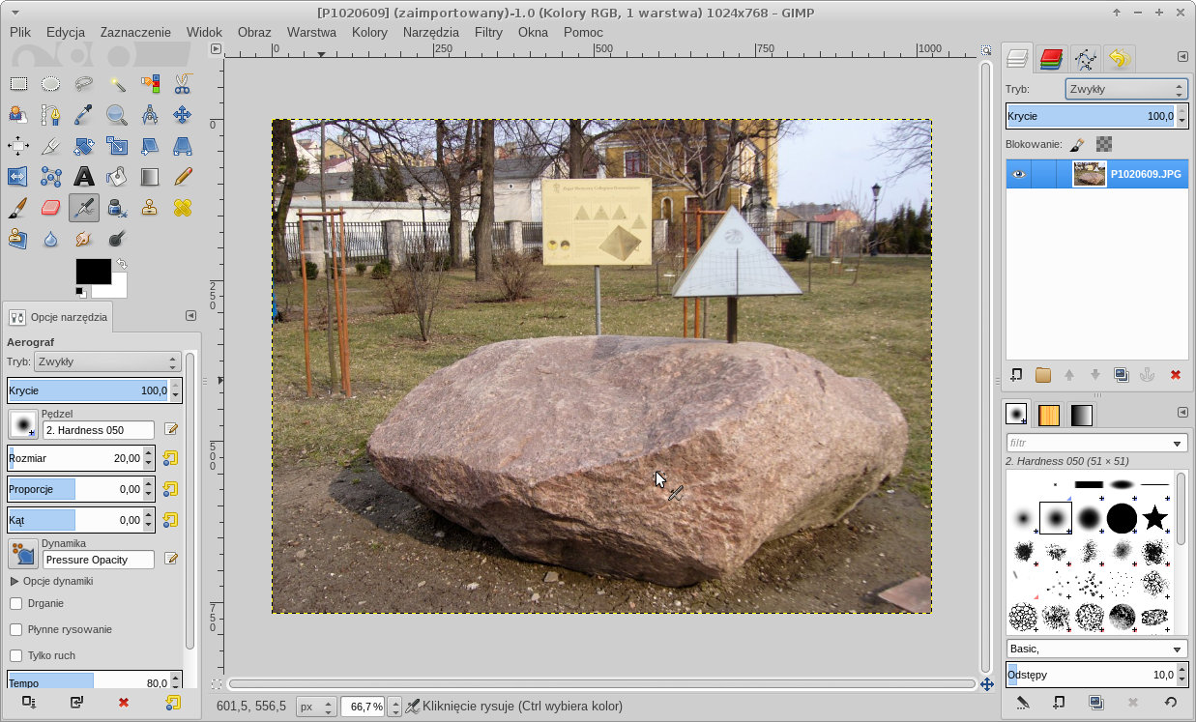
Gimp
Jak upiększyć kamień?

Slide 18
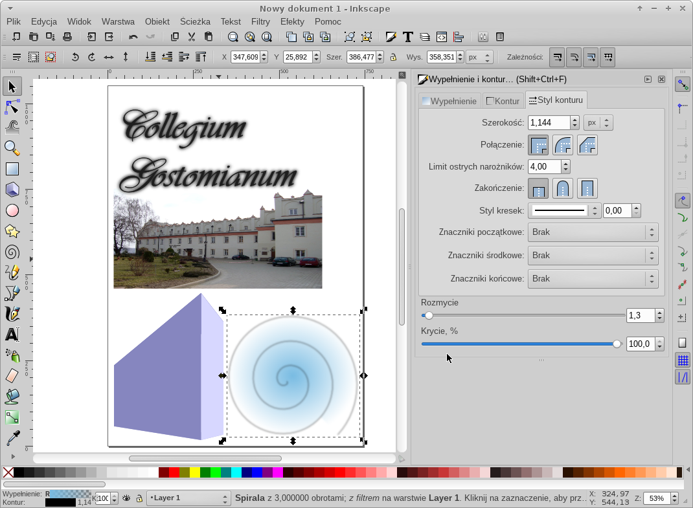
Inkscape
Rozwiń graficzną wyobraźnię...

Slide 19
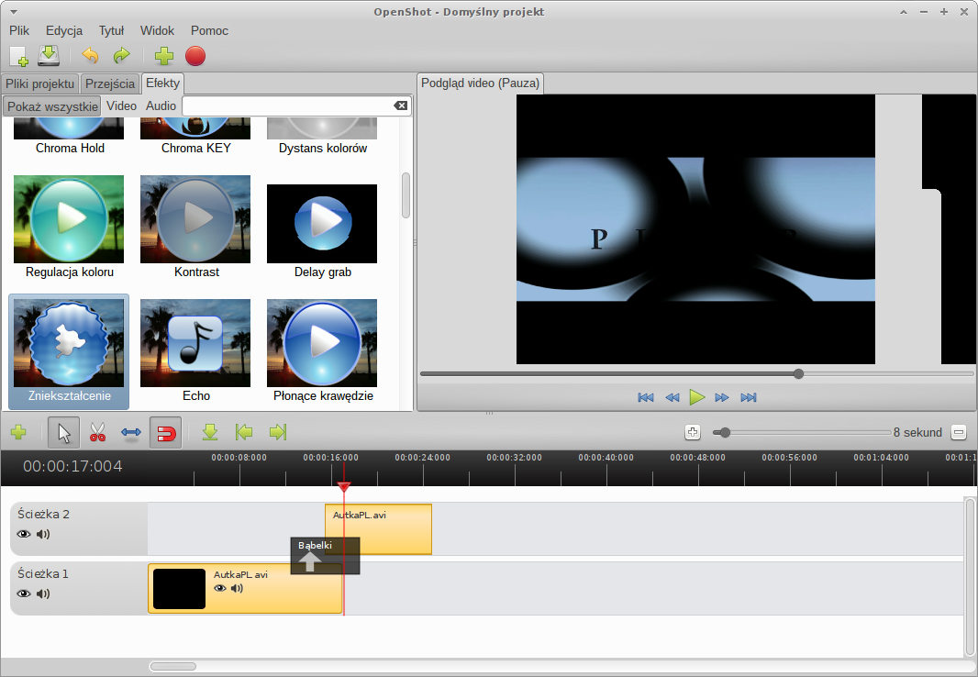
Openshot Video Editor
Zmontuj antyspota!

Slide 20
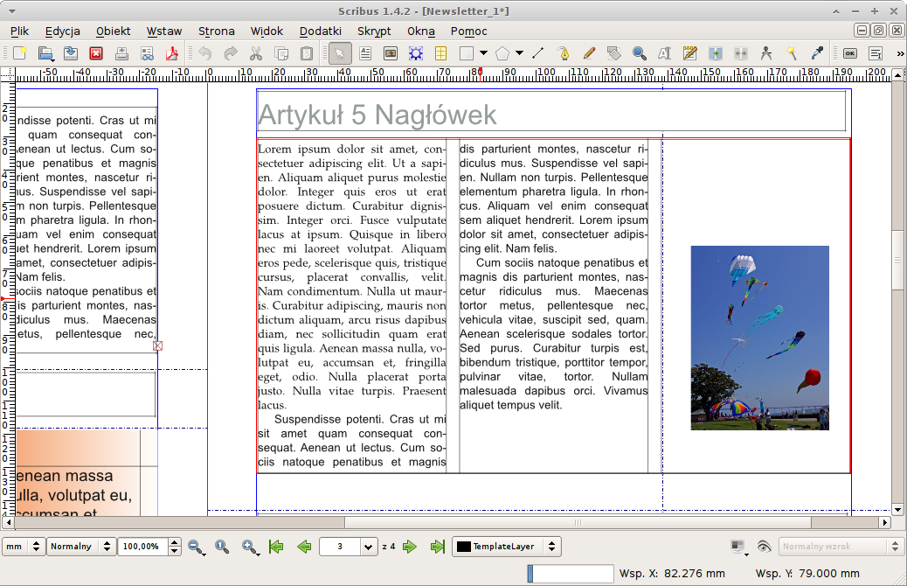
Scribus
Redaguj swoją gazetkę

Slide 21
Dlaczego Linux?
Stabilność i innowacyjność
Różnorodność, otwartość
Do pracy, do zabawy
Dobrowolność i współpraca
Satysfakcja
Antyglobalizm, antymonopolizm

Slide 22
Jak wypróbować?
Większość dystrybucji oferuje tzw. obrazy Live CD, wystarczy je pobrać, wypalić i uruchomić za ich pomocą komputer, opcjonalnie można zainstalować.
Polecane:
Xubuntu, Mint, SnowLinux, BridgeLinux, Slax, Mageia.

Slide 23
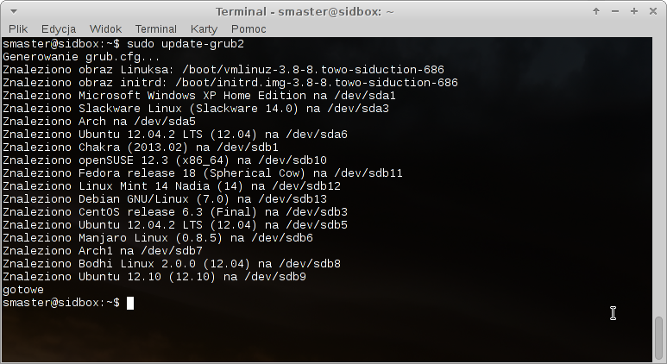
Ile Linuksów?
Na 10-letnim komputerze domowym zainstalowano 15 + Windows XP...

Slide 24
Dalsze informacje
jakilinux.org (http://jakilinux.org)
distrowatch (http://distrowatch.com)
eCG (http://ecg.vot.pl/?id=linux)
Slax (http://www.slax.org)
Web Upd8 (http://www.webupd8.org)

